Slide 1
Consommation Energétique et Émission de Gaz à Effet de Serre
Ville de Seattle
Notes:
Dans le cadre du pilotage du projet de la ville de SEATTLE
être une ville neutre en émission de carbone en 2050
PoC d’un modèles de prédiction
des consommations énergétiques
émissions de gaz à effet de serre
sur des bâtiments dont on ne connait que les caractéristiques fournies par le permis d’exploitation commercial

Slide 2
Données à disposition
Relevés effectués en 2015 et 2016 :
46 indicateurs renseignant sur les caractéristiques de 3432 bâtiments
Après nettoyage des données:
Suppression des relevés dont on doit se passer
Suppression des bâtiments à usage résidentiel
Correction des erreurs de renseignement
Suppression des valeurs aberrantes
Reste 28 indicateurs pour 1664 bâtiments
Notes:
Pour ce faire on dispose
De relevés détaillés établis en 2015 et 2016
Les données du permis d’exploitation commerciale
Nom usuel de la propriété
Type de bâtiment
Surfaces
Terrain
Bâtiments
Parkings
Nombre d’étages
Activités
Liste de toutes
Caractéristiques détaillées des 3 principales
Localisation
Précise : coordonnées GPS
Administratives : adresse, quartier, zones de police, zones pompiers ,,,
Date des derniers travaux
Achèvement
Rénovation
Relevés relatifs aux consommations énergétiques
Types énergies avec leur conso annuelle
Propres à la ville de Seattle et son climat
Normalisées en fonction de la météo ( comparaison à l’echelle du pays en tenant compte des différence de climat)

Slide 3
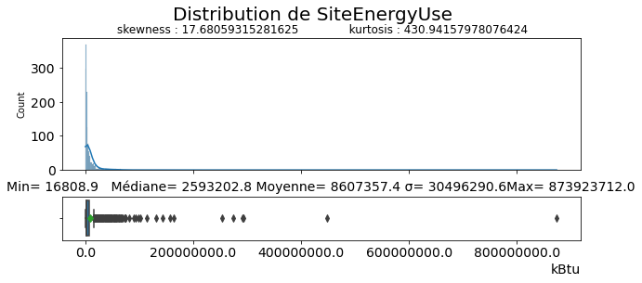
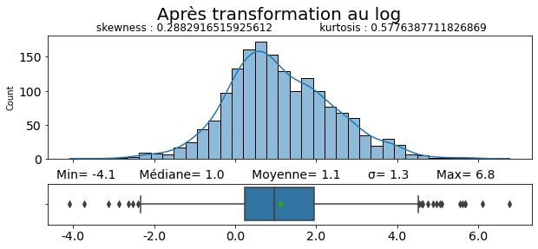
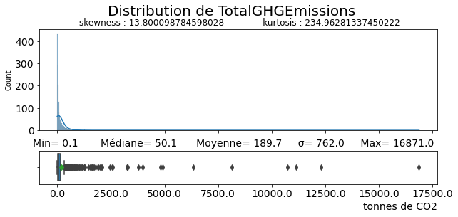
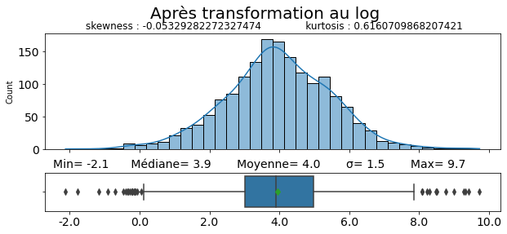
Distributions des variables SiteEnergyUse et TotalGHGEmissions
Notes:
Les distributions des deux valeurs à prédire présentent un fort skewness positif
Afin de permettre une modélisation pertinente
On leur applique une transformation logarithmique
Permet de se rapprocher d’une distribution suivant la loi normale
Le désavantage de cette transformation est que l’on perd les unités d’origine
Il faudra opérer la tranformation réciproque pour pouvoir exploiter les résultats
Cette opération sera réalisée tout au long du processus de modélisation pour chaque variables quand cela s’avère nécessaire au vu de la distrib

Slide 4
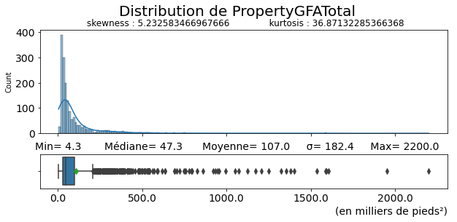
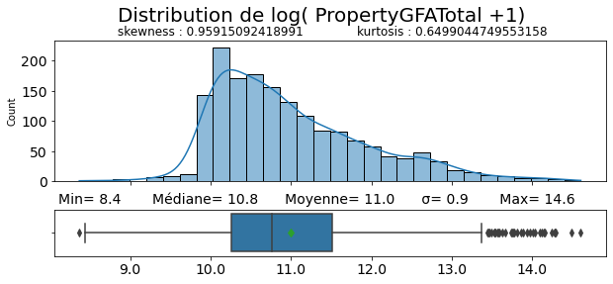
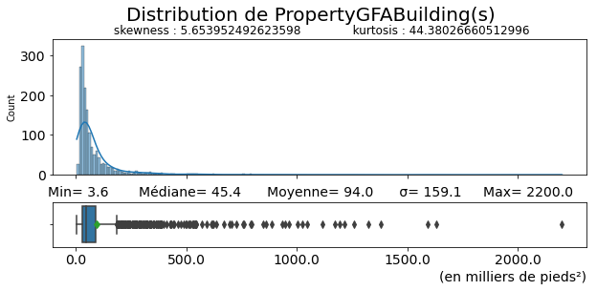
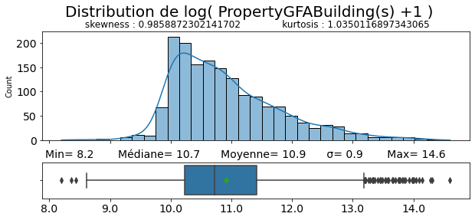
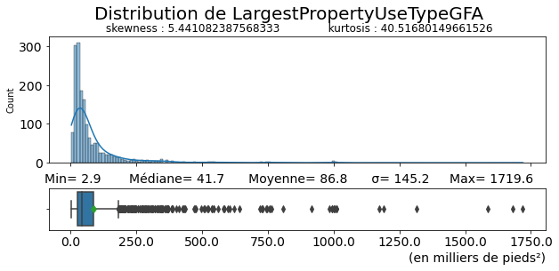
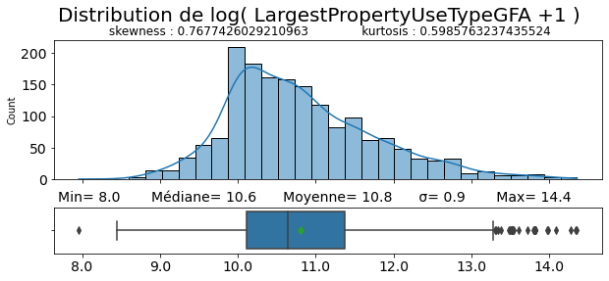
Distributions des principales variables quantitatives
Notes:
Ici des exemples sur des variables de surfaces déclarées dans le permis d’exploitation commerciale

Slide 5
Features
Toutes les variables concernant les propriétés ayant plusieurs bâtiments, ont été divisées par ce nombre pour ramener au cas d’un unique bâtiment
Ratios entre les différentes surfaces et nombres d’étages
Passage au log(x) des variables quantitatives afin de rapprocher leur distribution de la normale
Création d’une variable décomptant le nombre d’usages de chaque bâtiment
Passage au log des variables à prédire
Normalisation des variables quantitatives
Encodage des variables qualitatives

Slide 6
Jeux de variables pour la modélisation
Séparation en un jeu d’apprentissage et un jeu de validation:
Avec la variable ENERGYSTARscore:
Entrainement 821 bâtiments
Validation 282
Sans la variable ENERGYSTARscore:
Entrainement 1248 bâtiments
Validation 416
Transformation des variables
Normalisation des variables quantitatives
Encodage des variables qualitatives
Fitting des transformers sur le jeu d’entrainement puis transformation des jeux d’entrainement et de test
Notes:
Afin de pouvoir estimer la pertinence et la précision des différentes modélisation
Il faut pouvoir entrainer et optimiser les algorithmes sur un échantillon de données
Valider la justesse des prédictions sur des données nouvelles pour le modèle
On procède donc à un découpage du jeu de données comme étape préliminaire
Ici une contrainte supplémentaire nous a été explicitement demandée:
Estimer la pertinence de ENERGYSTARscore
Elle fait partie des relevés minutieux que l’on souhaiterait s’épargner
Elle restreint fortement les données disponibles du fait du faible nombre de bâtiments dont le score est établi
Afin de simuler une situation réélle de prédiction les mises à l'échelle des données sont calculées sur le jeu d’entrainement
Appliquées sur le jeu de validation

Slide 7
Process de pré-sélection manuelle des variables
Élimination des variables de variance nulle
Élimination des variables trop fortement corrélées entre elles
Reste 174 variables pour la modélisation
Notes:
A ce stade toutes les informations nécessaires à une étude de modélisation sont réunies
Il reste à éliminer certaines variables
Celles qui se révèlent non pertinentes pour prédire les variations des consommations
Celles qui ont le même comportement vis-à-vis de la valeur à prédire
Après cette sélection manuelle
Il reste 174 variables

Slide 8
Stratégie d’évaluation des modèles
Apprentissage du modèle de base
Évaluation des performances
Optimisation
Recherche du nombre optimal de variables
Recherche cyclique des meilleurs hyperparamètres
Évaluation des performances du modèle optimisé:
Étude des résidus
Feature importance
Permutation importance
Récapitulatif
Notes:
Feature importance:
C’est la notion d’importance accordé par le modèle à une variable
Permutation importance:
on mélange toutes les valeurs d’une variable, afin qu’elle n’apporte plus d’informations au modèle
On observe comment les scores évoluent
Avantage on utilise un modèle déjà entrainé, ce qui permet de réduire le temps machine
C’est l’importance réelle de la variable vis-à-vis des autres variables
permet de comprendre sur quoi se base le modèle pour ces prédictions

Slide 9
Modèles testés
Dummy regressor (baseline)
LassoCV
RandomForestRegressor
GradientBoostingRegressor

Slide 10
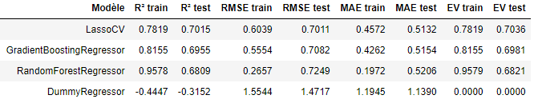
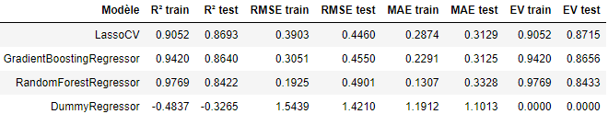
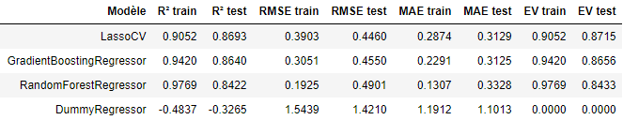
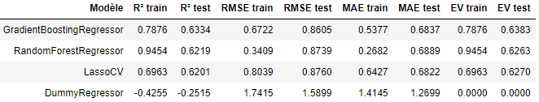
Résultats des modèles de base
Sans ENERGYSTARScore
Avec ENERGYSTARScore
SiteEnergyUse
TotalGHGEmissions

Slide 11

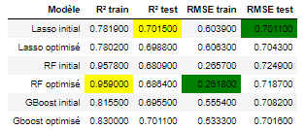
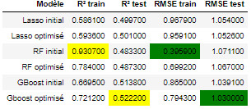
Modélisation sans ENERGYSTARScore SiteEnergyUse TotalGHGEmissions
TotalGHGEmissions
TotalGHGEmissions
Pour prévoir les consommations d'énergie, le modèle LassoCV donne les meilleurs résultats tant sur la précision des prédictions que sur l'erreur quadratique.
Pour prévoir les émmisions de gaz à effet de serre, GradientBoostingRegressor donne les meilleures estimations
La différence de scores entre ces deux modèles étant minime, je préconise l'utilisation de GradientBoostingRegressor

Slide 12
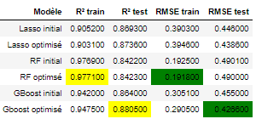
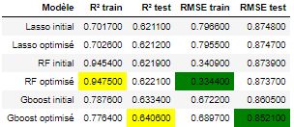
Modélisation avec ENERGYSTARScore SiteEnergyUse TotalGHGEmissions
TotalGHGEmissions
TotalGHGEmissions
Pour prévoir les consommations d'énergie et les emmisions de gaz à effet de serre, GradientBoosting donne les meilleures estimations

Slide 13
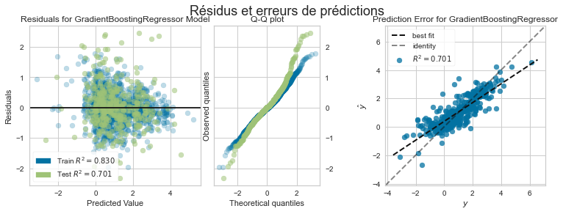
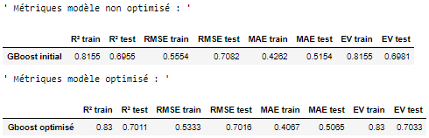
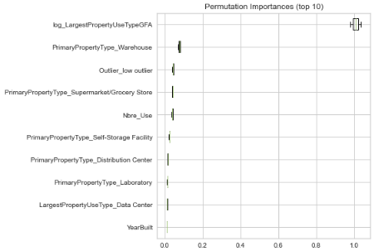
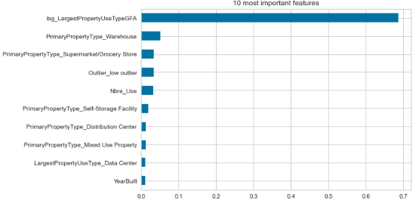
GradientBoostingRegressor : SiteEnergyUse sans ENERGYSTARScore

Slide 14
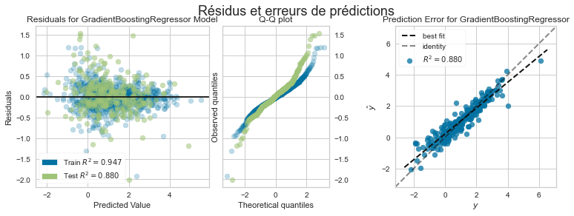
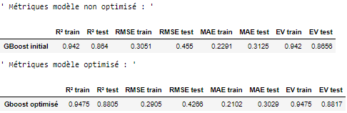
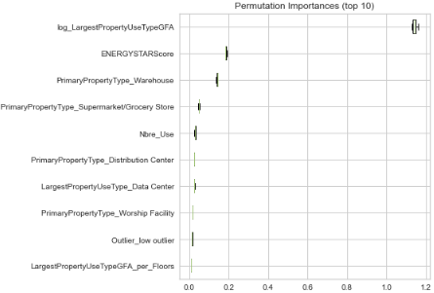
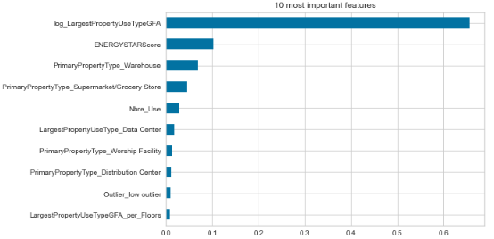
GradientBoostingRegressor: SiteEnergyUse avec ENERGYSTARScore

Slide 15
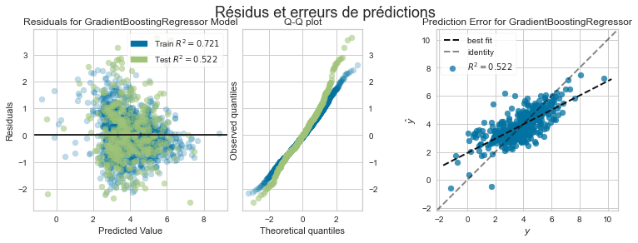
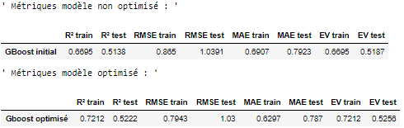
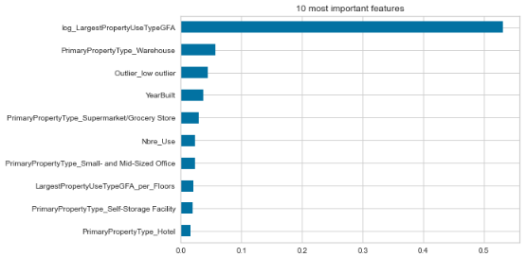
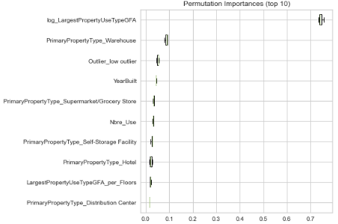
GradientBoostingRegressor: TotalGHGEmissions sans ENERGYSTARScore

Slide 16
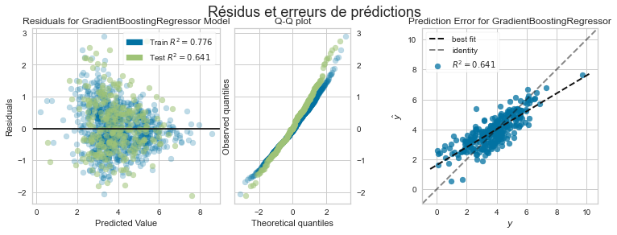
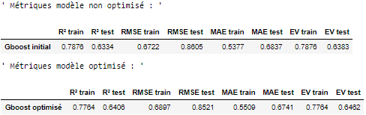
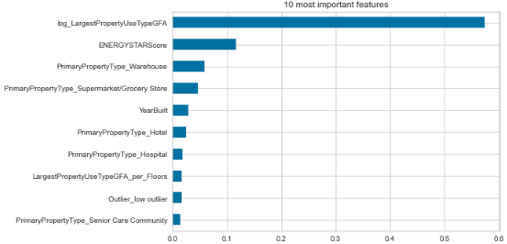
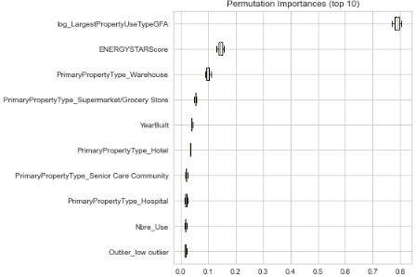
GradientBoostingRegressor : TotalGHGEmissions avec ENERGYSTARScore

Slide 17
Conclusion
Cette étude montre que la ville de Seattle pourrait se passer des relevés physiques des émissions de ses bâtiments au profit de l’utilisation d’un modèle prédictif.
GradientBoostingRegressor, au vu des résultats de cette expérimentation, est le plus à même de prédire les émissions avec une erreur acceptable.
Pour ce qui est de l'utilisation de la variable ENERGYSTARscore:
Bien qu'elle soit fastidieuse à calculer, son apport permet d'augmenter de manière significative la justesse des prédictions.
D'un point de vue pratique, elle restreint fortement le nombre de données disponibles pour la modélisation, ce qui réduit les capacités de généralisation des modèles.
Le but de cette étude étant de savoir si l'on peut se passer des dits relevés, je préconise d'axer les développements futurs sur l'obtention d'un échantillonnage plus conséquent ( voir de basculer sur les prévisions normalisées en fonction du climat qui permettraient d'utiliser les caractéristiques de bâtiments d'autres villes afin de pouvoir optimiser la précision des modèles retenus).

Slide 18
fin de la présentation
Merci de votre attention

